Slide 1
3
1
4
مراجعة
الدرس 18
الدرس 17
الدرس 16
الدرس 15

Slide 2





أيقونات توجيهية
توجيهات الأستاذ(ة)
تعيين تلميذ للإجابة
المرور بين الصفوف
عرض فيديو
المرور للشريحة الموالية بعد عرض الفيديو
العمل في ثنائيات

Slide 3

برمجة الأسبوع الرابع
(ة)خاص بالأستاذ
الدرس16
الدرس15
تَمثيلُ عَدَدٍ كَسرِيٍّ عَلى المُستَقيمٍ العَدَدِيٍّ
الأَعدادُ الكَسرِيَةُ: تَمثيلٌ وَقِراءَةٌ
الدرس18
الدرس17
حَلُّ المَسائِل : البَحثُ عَنِ الكُلِّ أَوِ الجُزءِ
تَحدِيدُ الوَحدَةِ عَلَى مُستَقِيمٍ عَدَدِيٍّ لِتَمثِيلِ أَعدَادٍ كَسرِيَّةٍ
مراجعة
مُراجَعَةُ دُروسِ الْأُسْبوعِ الرابع

Slide 4
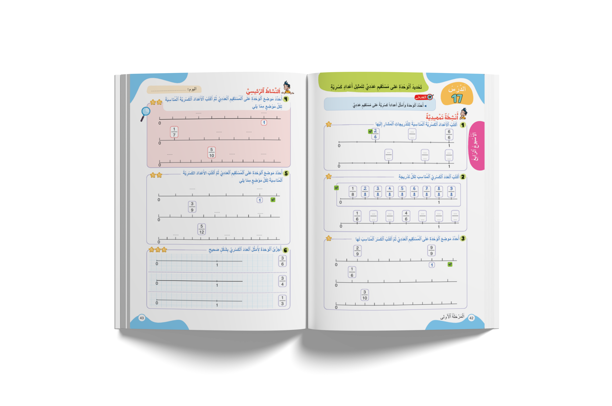
درس اليوم
(ة)خاص بالأستاذ
تَحدِيدُ الوَحدَةِ عَلَى مُستَقِيمٍ عَدَدِيٍّ لِتَمثِيلِ أَعدَادٍ كَسرِيَّةٍ

Slide 5
(ة)خاص بالأستاذ
مراحل الدرس
1
افتتاح الدرس
1
15
1
2
نمذجة
10
1
ممارسة موجهة
3
15
1
ممارسة مستقلة
4
12
1
اختتام الدرس
5
3

Slide 6
(ة)خاص بالأستاذ
عند نهاية الدرس
على الأقل 80% من المتعلمين سيكونون قادرين على:
تَحديدِ الوَحدَةِ وَتَمثيلِ أَعدَادٍ كَسرِيَّةٍ عَلَى مُستَقِيمٍ عَدَدِيٍّ

Slide 7

(ة)خاص بالأستاذ
افتتاح الدرس
1
تصحيح الواجبات المنزلية
الحساب الذهني
1

Slide 8



مرحباً سنتابع درسا جديدا مع مجد وندى

Slide 9
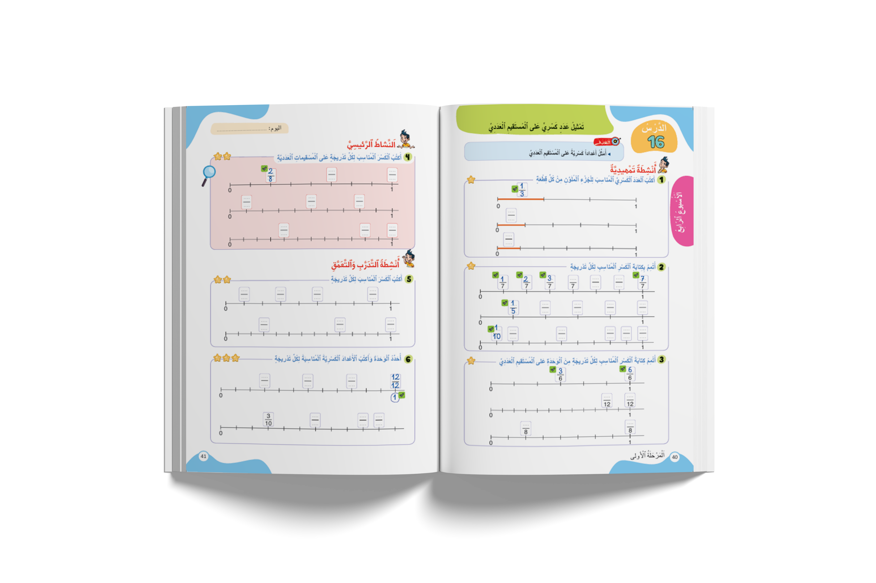
خذوا الكراسة، ص 41 – سنصحح تمارين الواجب المنزلي

Slide 10
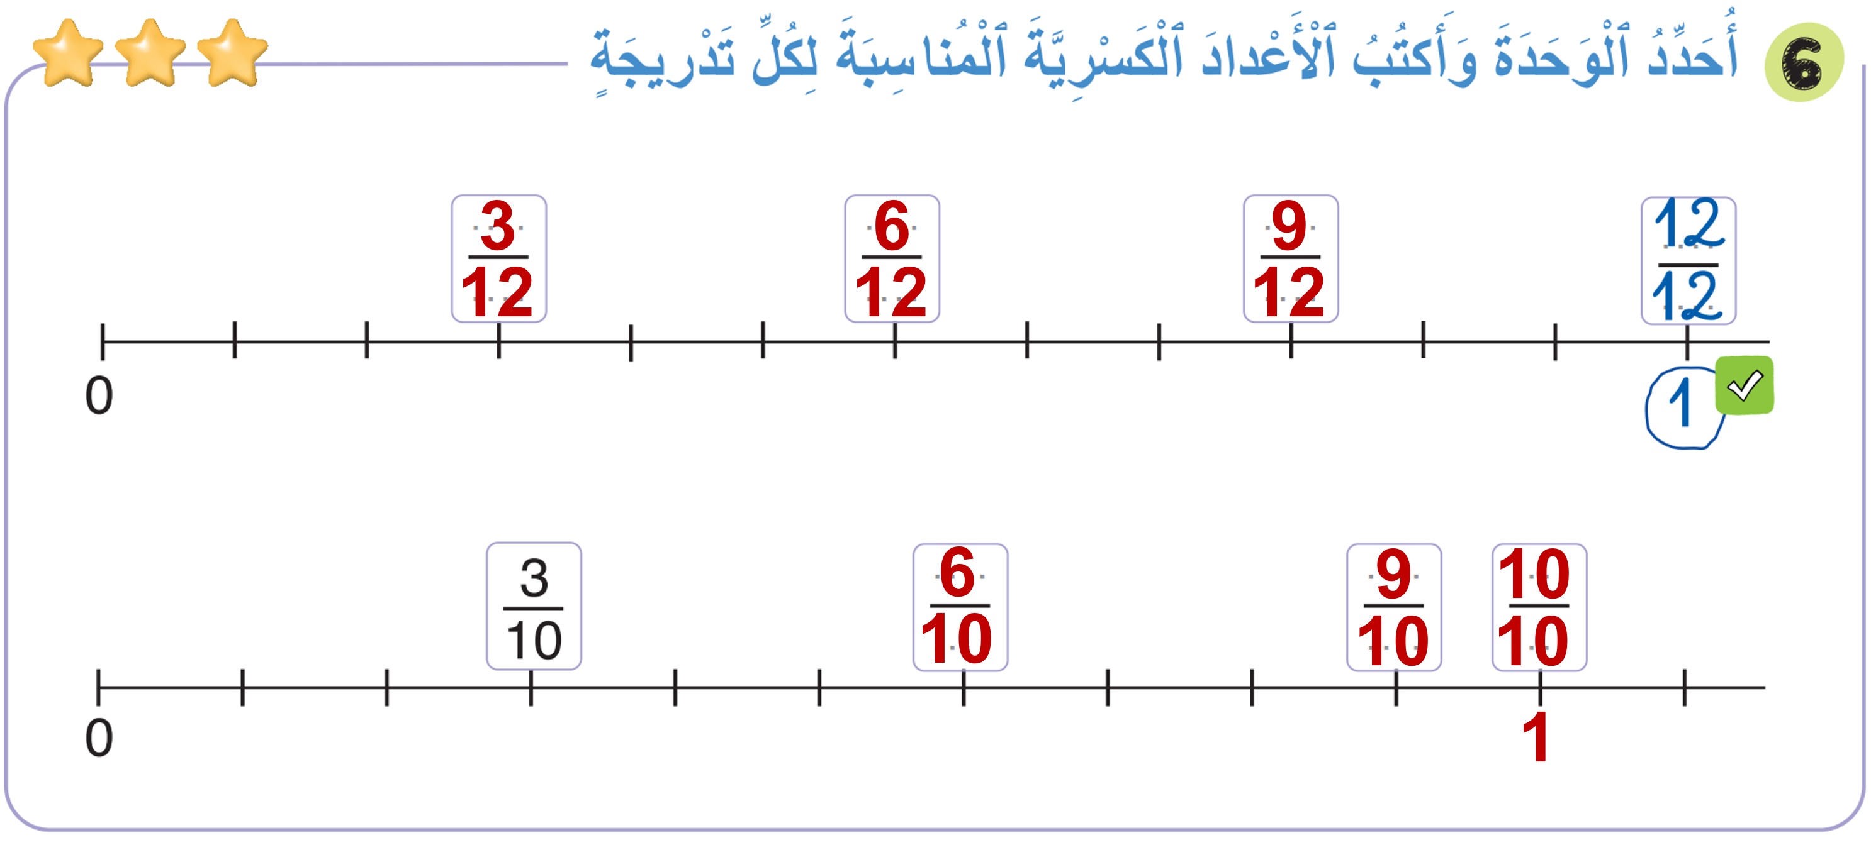
صححوا التمرين 6 بسرعة، لديكم دقيقة واحدة.
1

Slide 11
(ة)خاص بالأستاذ
افتتاح الدرس
1
تصحيح الواجبات المنزلية
الحساب الذهني
1

Slide 12
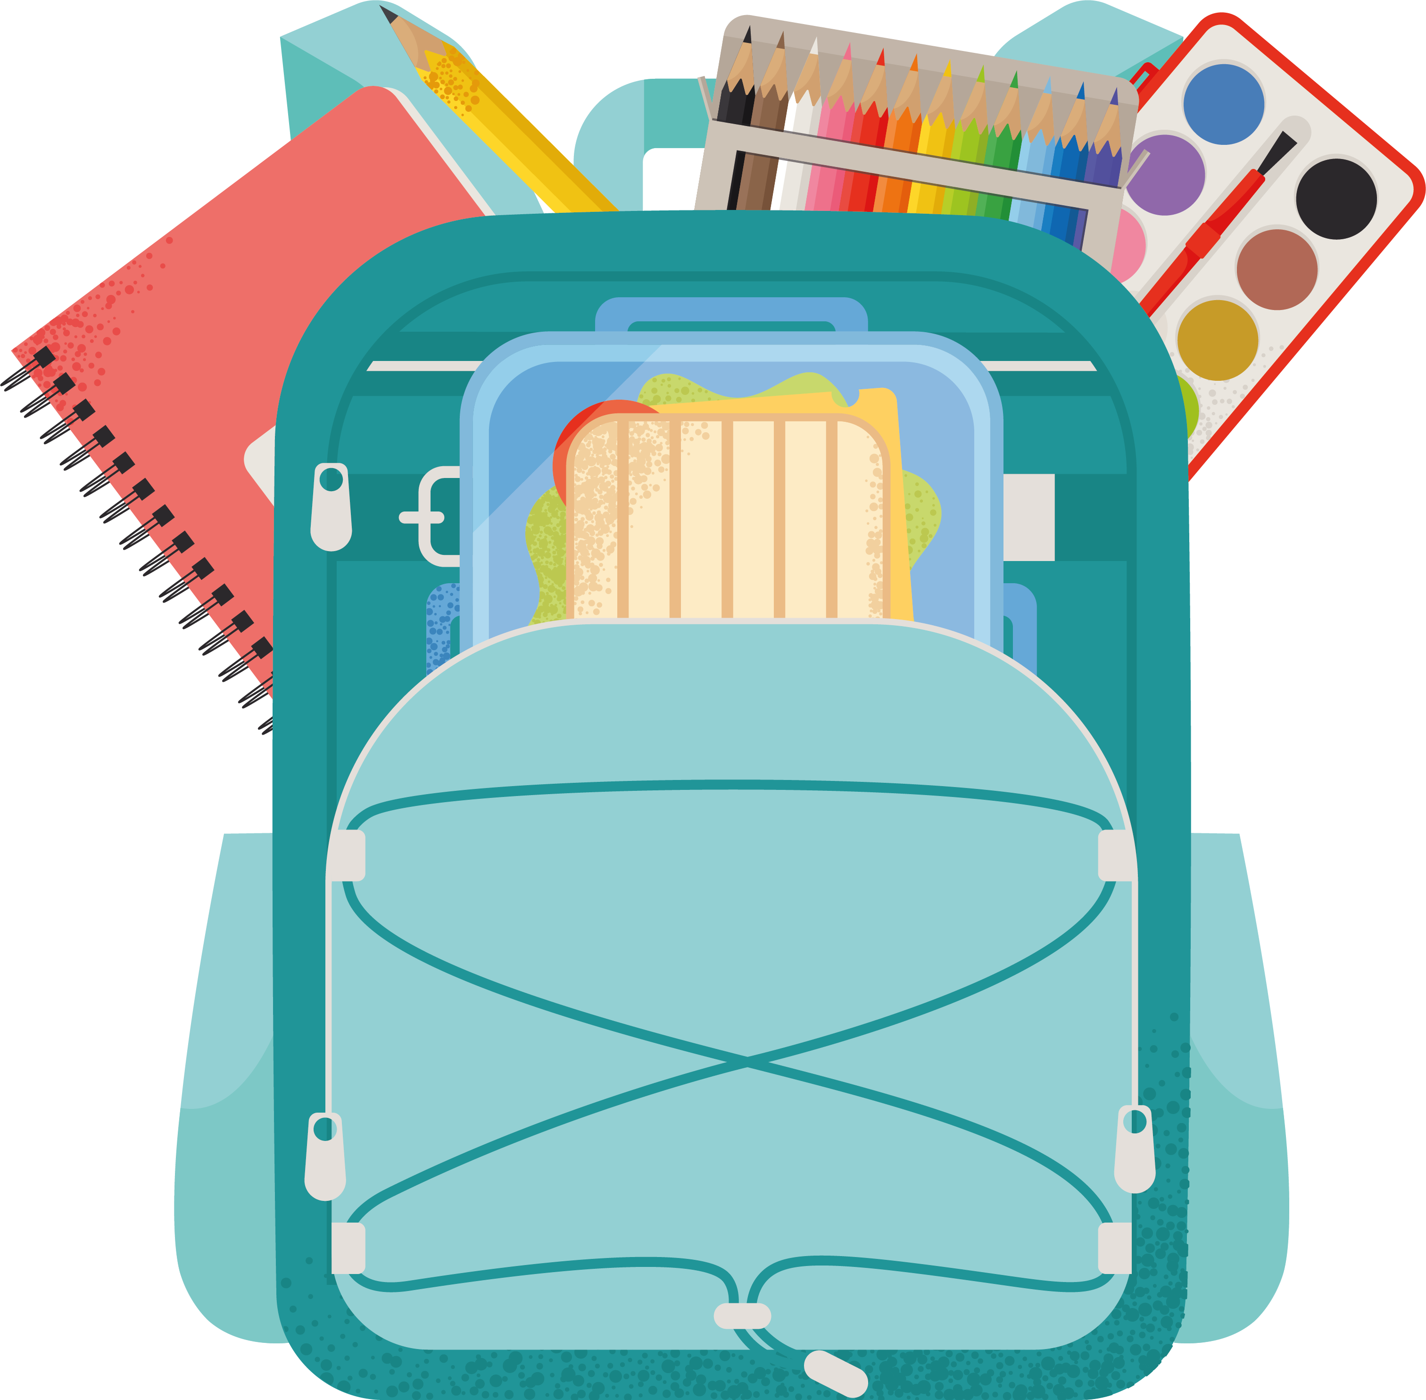

ننتقل إلى نشاط الحساب الذهني. خذوا دفاتر البحث

Slide 13

لديكم دقيقة واحدة لإنجاز هذه العمليات. دوّنوا النتيجة فقط في دفاتركم.
A
43 + 15 = …..
مِثالٌ :
A
58
اُكتُبوا في دَفاتِرِكُم:

Slide 14

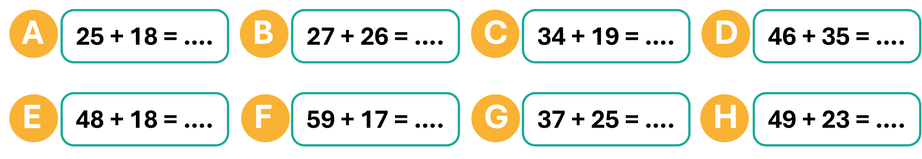
عرض فيديو الحساب الذهني

Slide 15
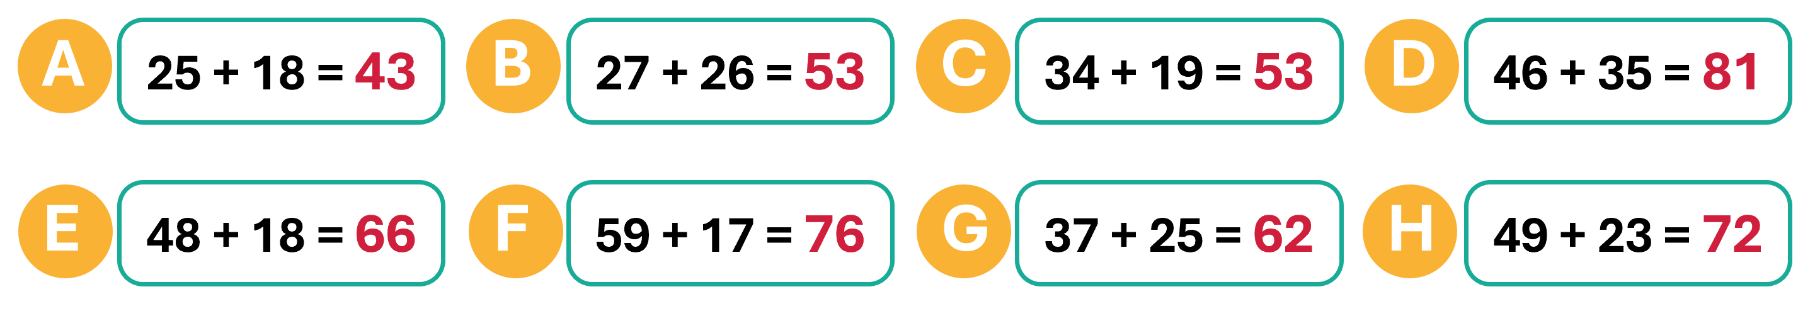
صححوا.

Slide 16
(ة)خاص بالأستاذ
نمذجة
2
تَحدِيدُ الوَحدَةِ عَلَى مُستَقِيمٍ عَدَدِيٍّ لِتَمثِيلِ أَعدَادٍ كَسرِيَّةٍ

Slide 17
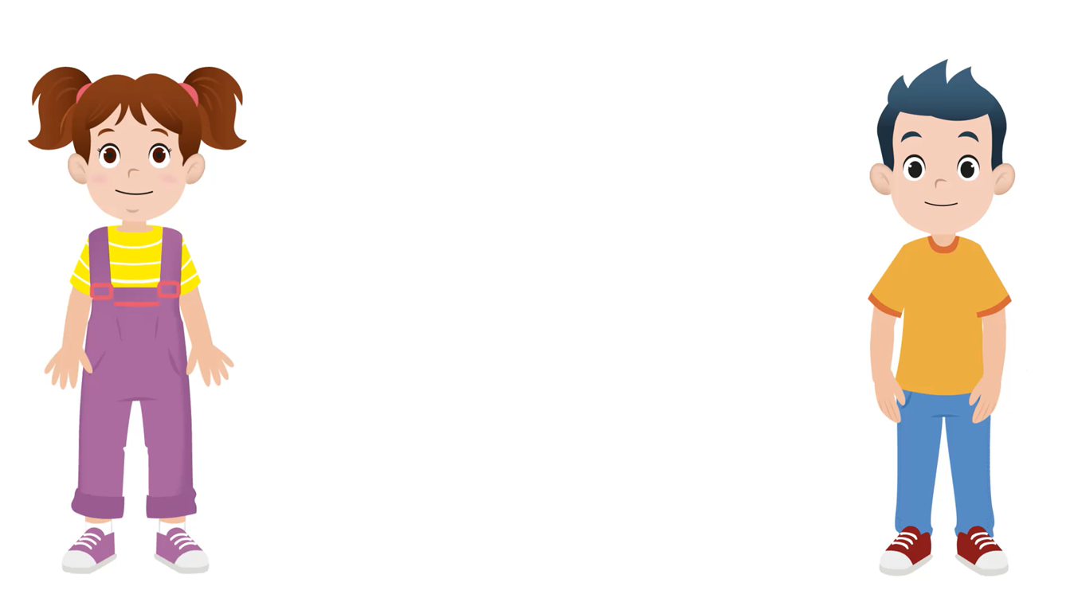
مرحباً، سنتعلم تَحدِيدَ الوَحدَةِ، عَلَى مُستَقِيمٍ عَدَدِي لِتَمثِيلِ أَعدَادٍ كَسرِيَّةٍ، مع مجد وندى

Slide 18


عرض فيديو النمذجة.

Slide 19
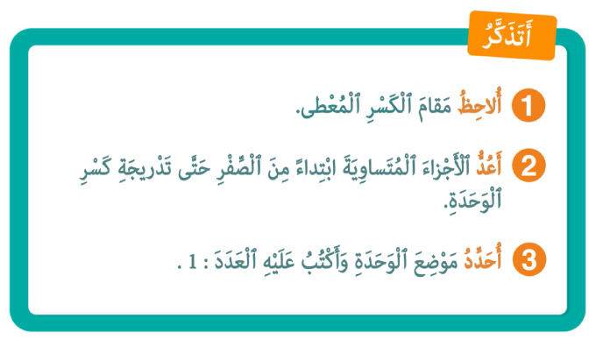
لنتذكر ما تعلمناه مع مجد وندى؛

Slide 20
(ة)خاص بالأستاذ
ممارسة موجهة
3
النشاط 1
النشاط 2
النشاط 3

Slide 21
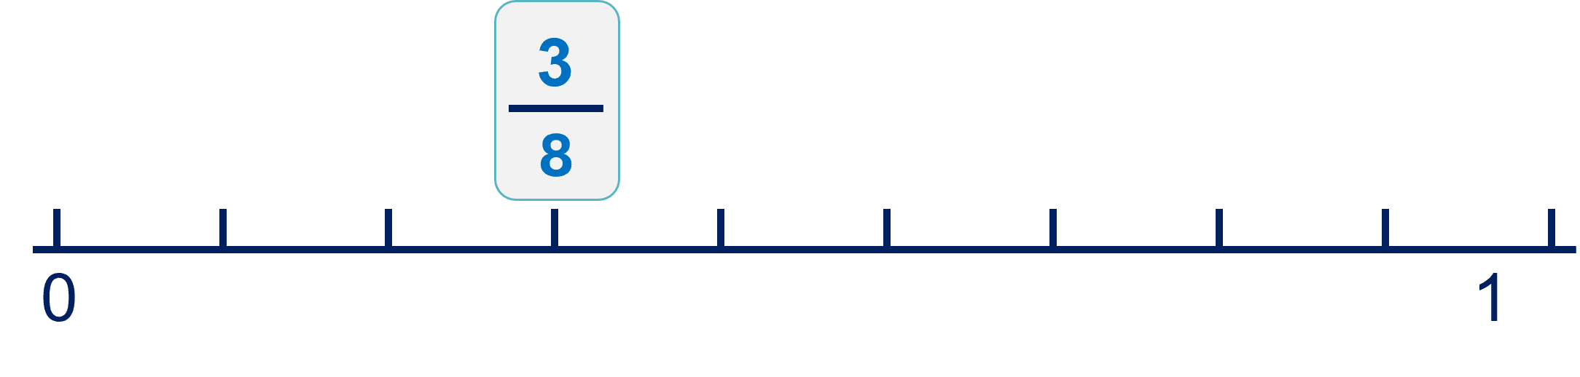
انتبهوا ، سَنُحَدِّدُ الوَحدَةِ عَلَى مُستَقِيمٍ لِتَمثِيلِ أَعدَادٍ كَسرِيَّةٍ، خُطوَةً خطوة مثل مجد وندى

Slide 22

خذوا الألواح

Slide 23
ماذا نفعل في الخطوة الأولى؟
أُحَدِّدُ مَوْضِعَ الْوَحْدَةِ
3
أَعُدُّ الْأَجْزَاءَ الْمُتَسَاوِيَةَ
2
أُلَاحِظُ مَقَامَ الْكَسْرِ
1

Slide 24
اكتبوا، على ألواحكم، مقام الكسر المعطى
أُحَدِّدُ مَوْضِعَ الْوَحْدَةِ
3
أَعُدُّ الْأَجْزَاءَ الْمُتَسَاوِيَةَ
2
أُلَاحِظُ مَقَامَ الْكَسْرِ
1

Slide 25
ارفعوا الالواح

Slide 26
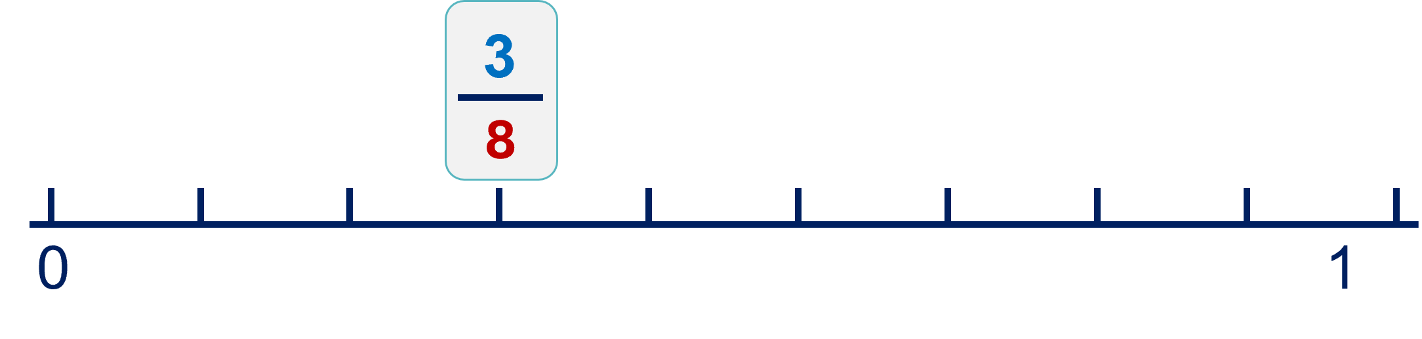
صححوا، المقام المعطى هو: 8
أُحَدِّدُ مَوْضِعَ الْوَحْدَةِ
3
أَعُدُّ الْأَجْزَاءَ الْمُتَسَاوِيَةَ
2
أُلَاحِظُ مَقَامَ الْكَسْرِ
1

Slide 27
ماذا نفعل في الخطوة الثانية؟
أُحَدِّدُ مَوْضِعَ الْوَحْدَةِ
3
أَعُدُّ الْأَجْزَاءَ الْمُتَسَاوِيَةَ
2
أُلَاحِظُ مَقَامَ الْكَسْرِ
1

Slide 28
من يقوم إلى السبورة ليعد الأجزاء المتساوية اللازمة للوحدة؟
أُحَدِّدُ مَوْضِعَ الْوَحْدَةِ
3
أَعُدُّ الْأَجْزَاءَ الْمُتَسَاوِيَةَ
2
أُلَاحِظُ مَقَامَ الْكَسْرِ
1

Slide 29
ماذا نفعل في الخطوة الثالثة؟
أُحَدِّدُ مَوْضِعَ الْوَحْدَةِ
3
أَعُدُّ الْأَجْزَاءَ الْمُتَسَاوِيَةَ
2
أُلَاحِظُ مَقَامَ الْكَسْرِ
1

Slide 30
من يحدد موضع الوحدة على المستقيم العددي؟
أُحَدِّدُ مَوْضِعَ الْوَحْدَةِ
3
أَعُدُّ الْأَجْزَاءَ الْمُتَسَاوِيَةَ
2
أُلَاحِظُ مَقَامَ الْكَسْرِ
1

Slide 31
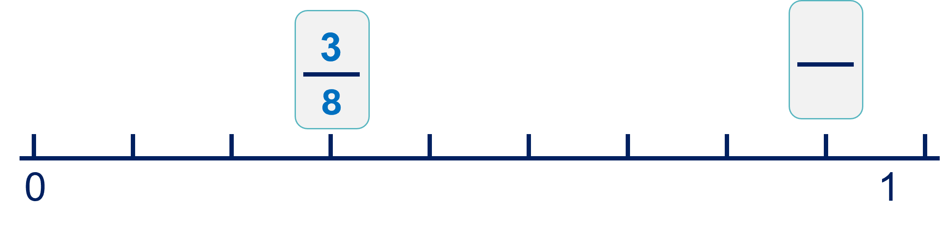
اكتبوا، على ألواحكم، الكسر المناسب لموضع الوحدة.
أُحَدِّدُ مَوْضِعَ الْوَحْدَةِ
3
أَعُدُّ الْأَجْزَاءَ الْمُتَسَاوِيَةَ
2
أُلَاحِظُ مَقَامَ الْكَسْرِ
1

Slide 32
ارفعوا الالواح

Slide 33
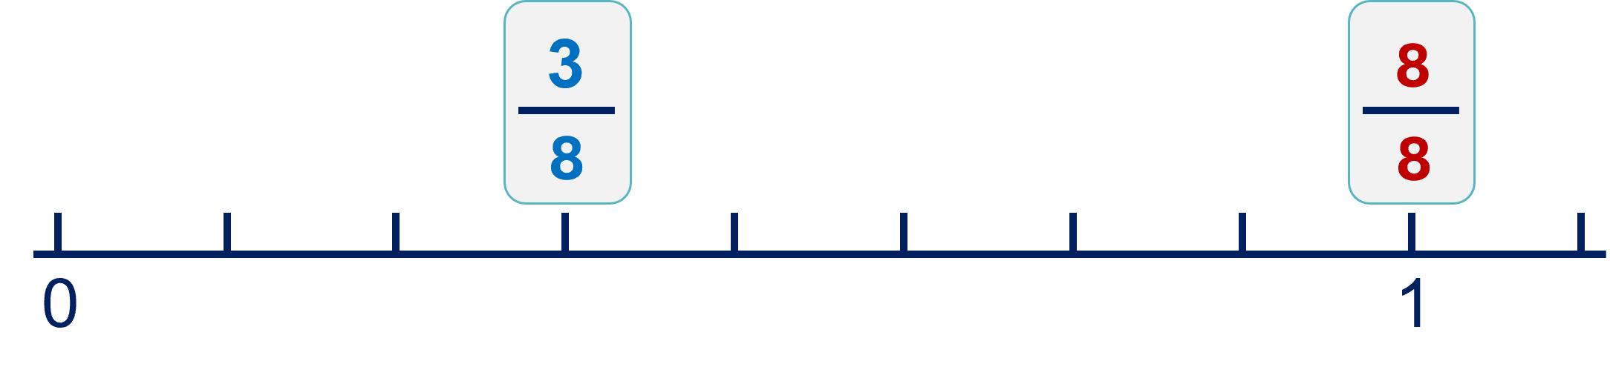
صححوا، الكسر المناسب لموضع الوحدة هو: ثمانية على ثمانية.
أُحَدِّدُ مَوْضِعَ الْوَحْدَةِ
3
أَعُدُّ الْأَجْزَاءَ الْمُتَسَاوِيَةَ
2
أُلَاحِظُ مَقَامَ الْكَسْرِ
1

Slide 34
(ة)خاص بالأستاذ
ممارسة موجهة
3
النشاط 1
النشاط 2
النشاط 3

Slide 35
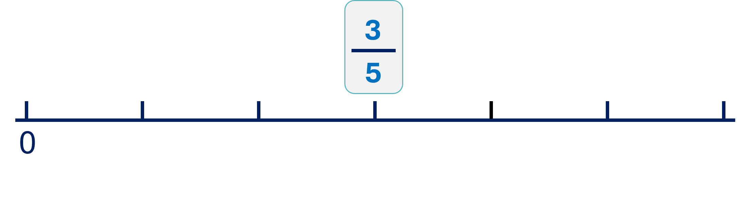
ارسموا، على الألواح، المستقيم العددي، ثم حددوا موضع الوحدة والعدد الكسري المناسب لها

Slide 36
ارفعوا الالواح

Slide 37
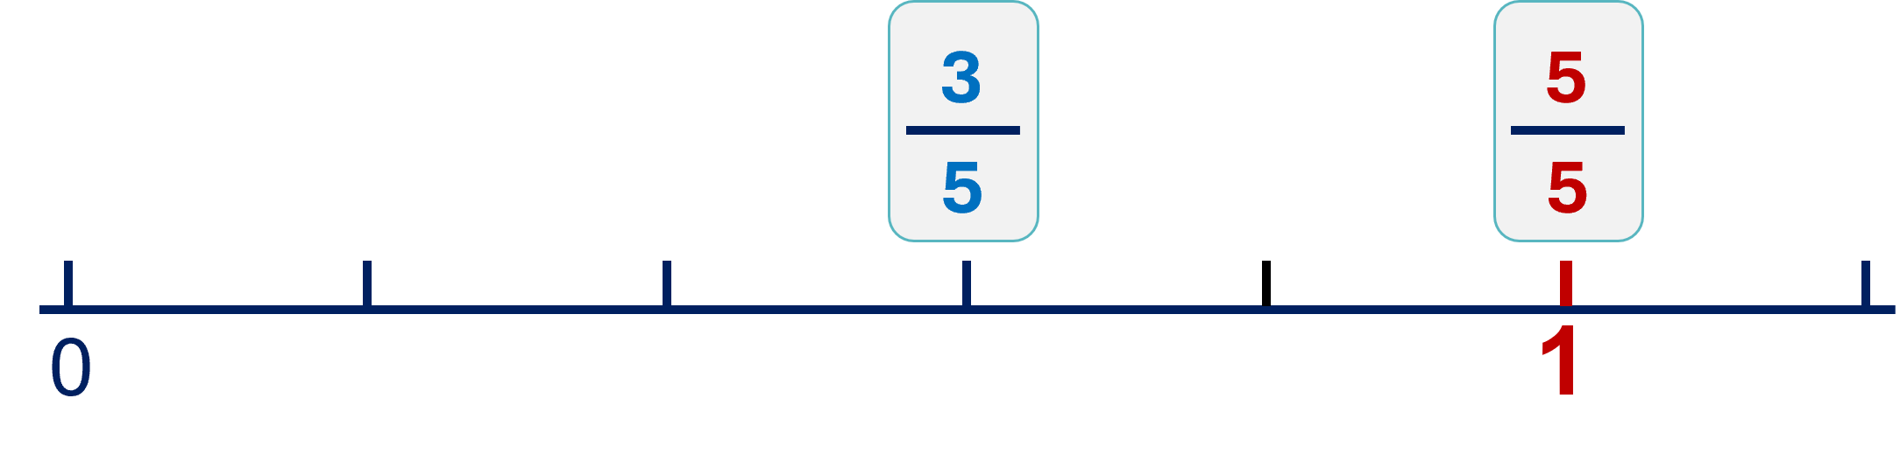
صححوا، من يقوم إلى السبورة ليشرح لنا كيف توصل إلى الجواب؟

Slide 38
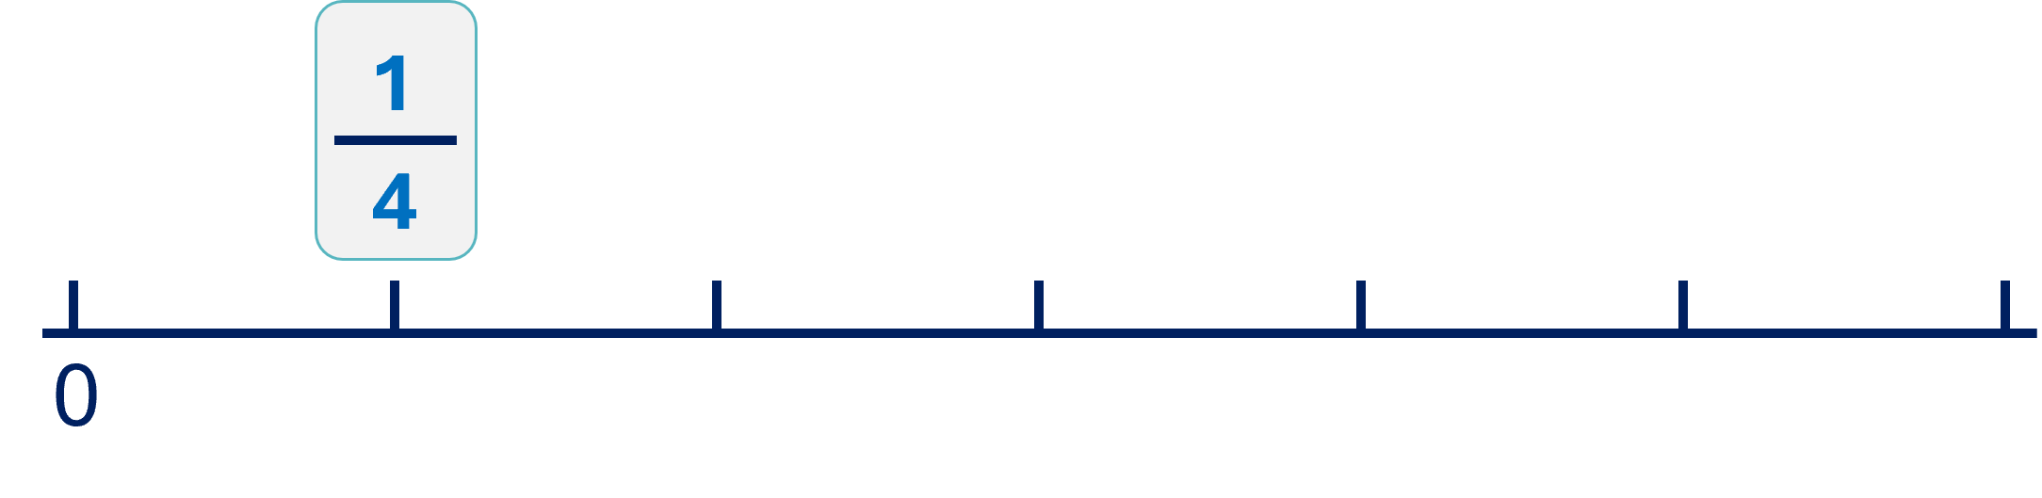
ارسموا، على الألواح، المستقيم العددي، ثم حددوا موضع الوحدة والعدد الكسري المناسب لها

Slide 39
ارفعوا الالواح

Slide 40
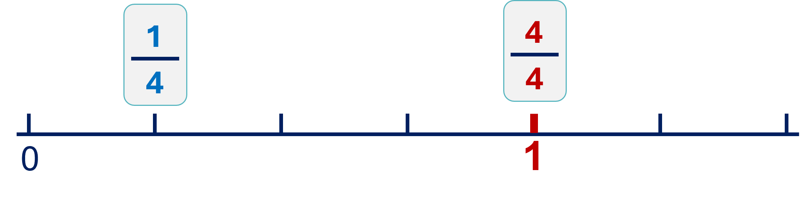
صححوا، من يقوم إلى السبورة ليشرح لنا كيف توصل إلى الجواب؟

Slide 41
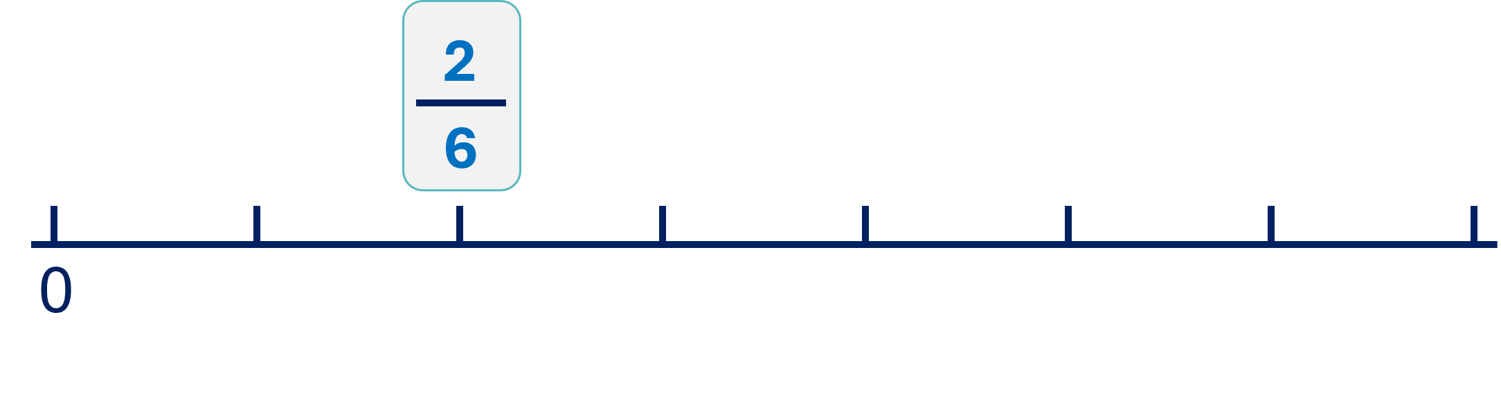
ارسموا، على الألواح، المستقيم العددي، ثم حددوا موضع الوحدة والعدد الكسري المناسب لها

Slide 42
ارفعوا الالواح

Slide 43
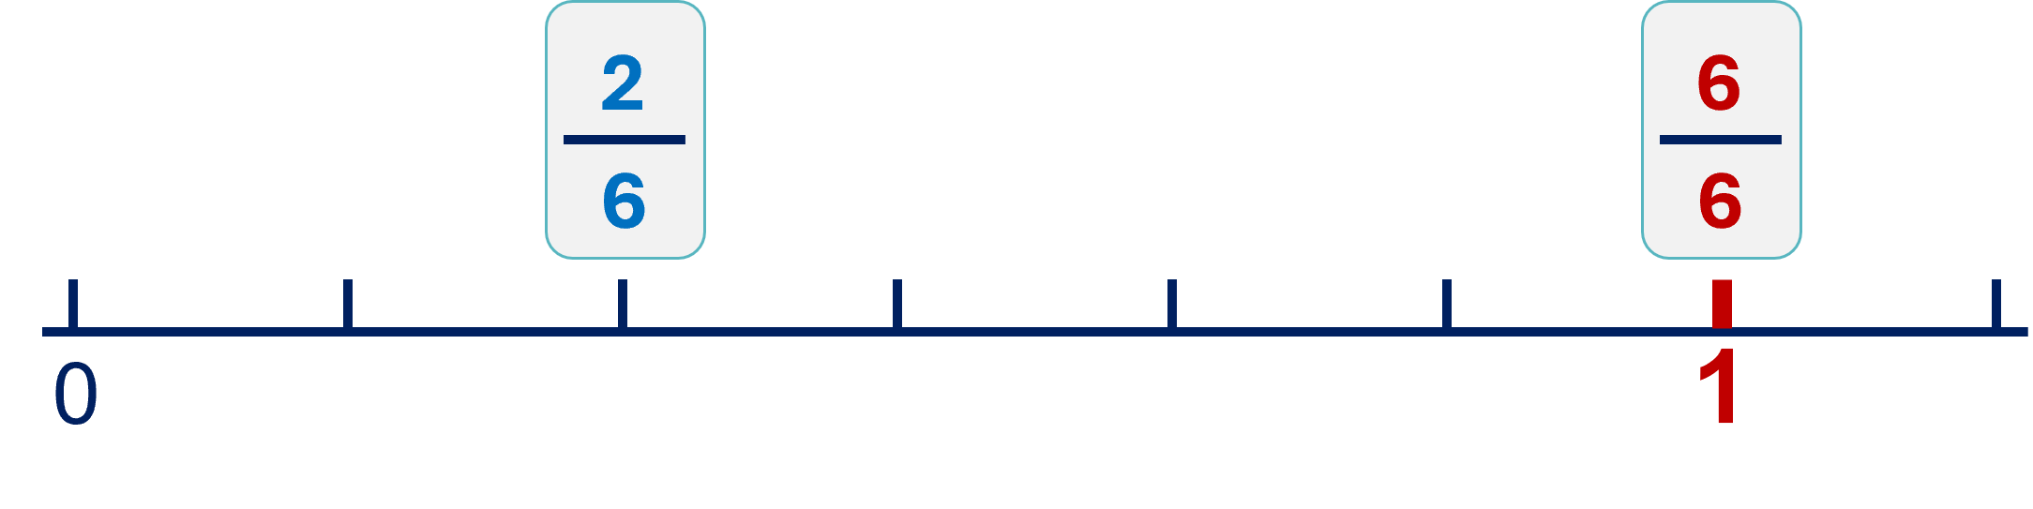
صححوا، من يقوم إلى السبورة ليشرح لنا كيف توصل إلى الجواب؟

Slide 44
(ة)خاص بالأستاذ
ممارسة موجهة
3
النشاط 1
النشاط 2
النشاط 3

Slide 45
الآن افتحوا كراساتكم على الصفحة 43

Slide 46
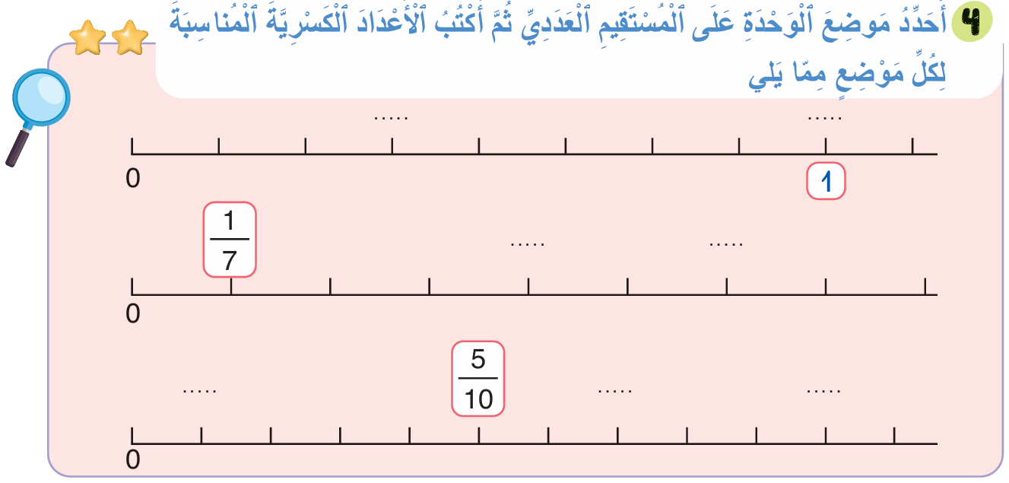
سنطبق نفس الخطوات في هذا النشاط؛ سأشرح التعليمة. انتظروا الانطلاقة

Slide 47

لديكم 4 دقائق للإنجاز؛ سأمر بين الصفوف لمساعدتكم؛

Slide 48

الآن، ستشتغلون في ثنائيات.

Slide 49
كل واحد يقارن إنجازه مع زميله. تأكدوا أنكم اتبعتم الخطوات بشكل سليم.

Slide 50
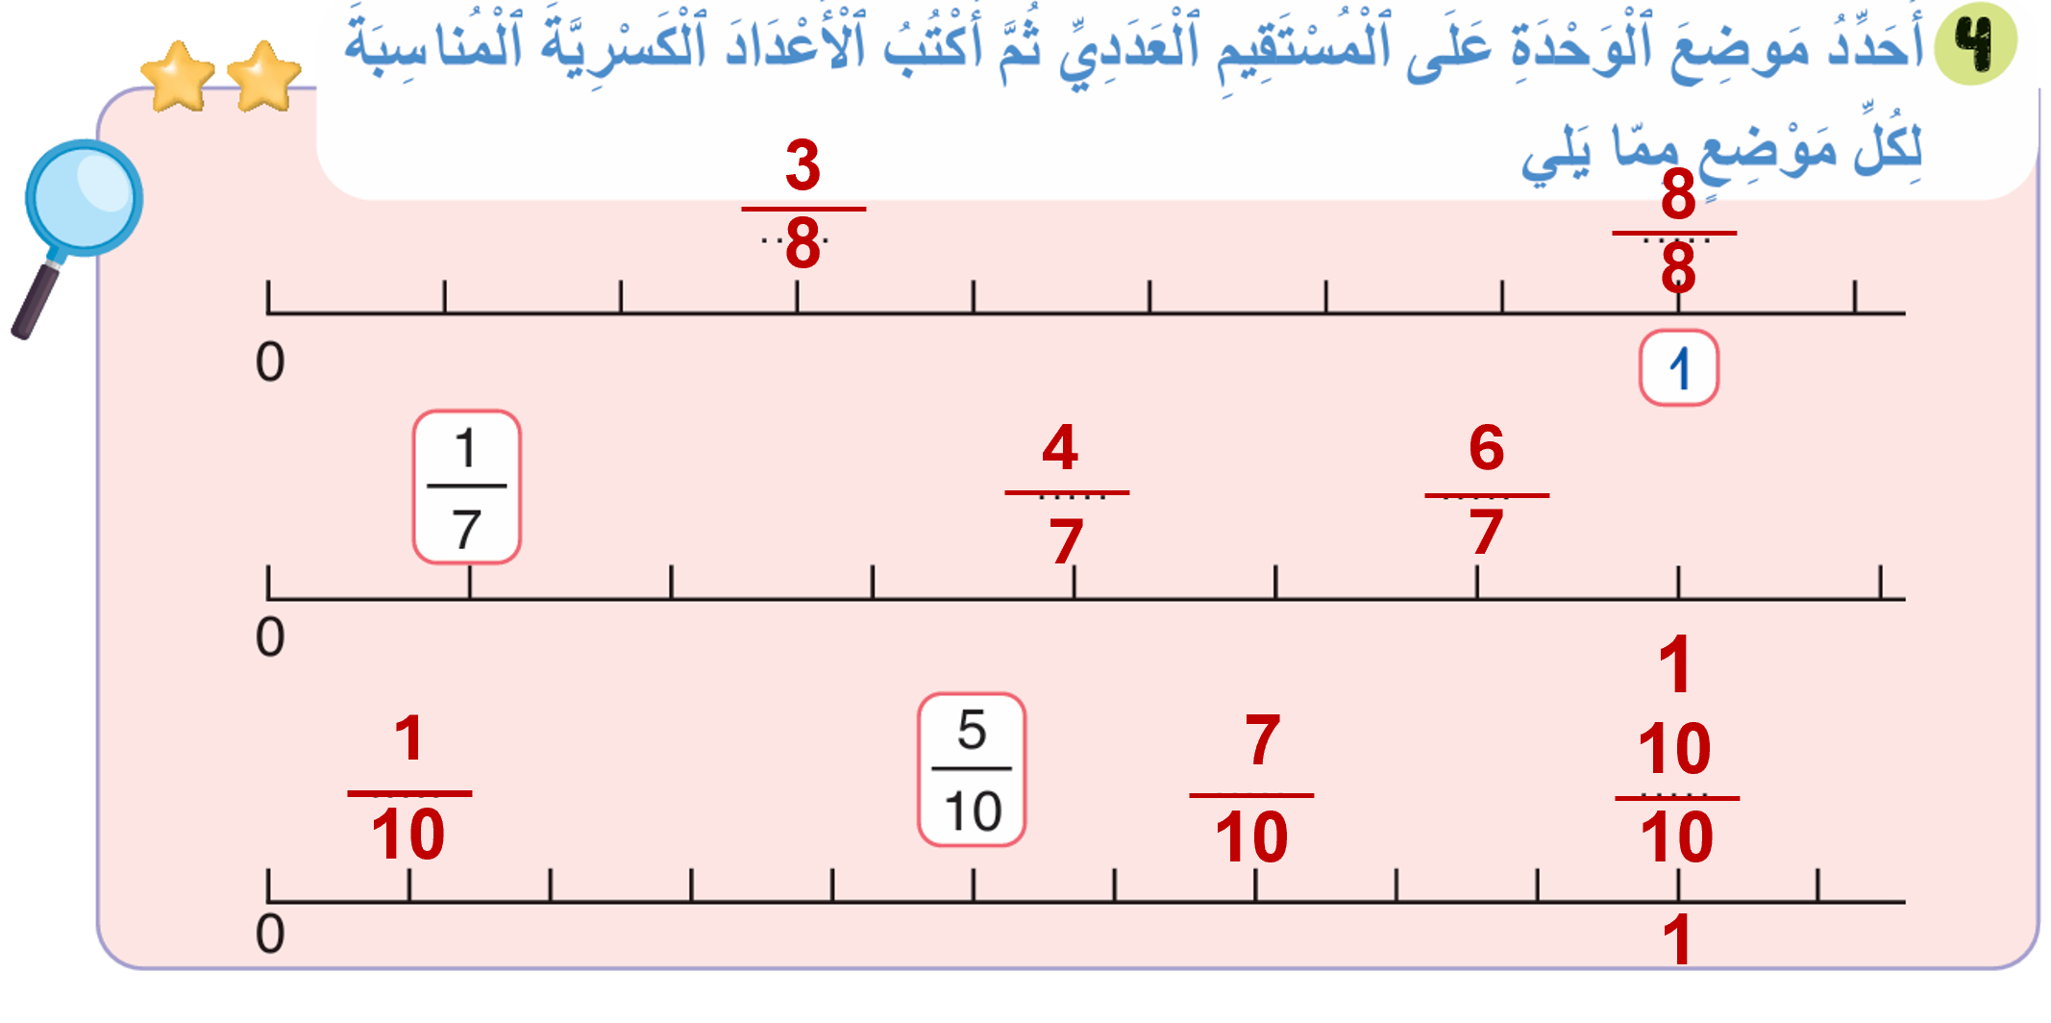
صححوا.

Slide 51
(ة)خاص بالأستاذ
ممارسة مستقلة
4
أنجز بمفردي

Slide 52
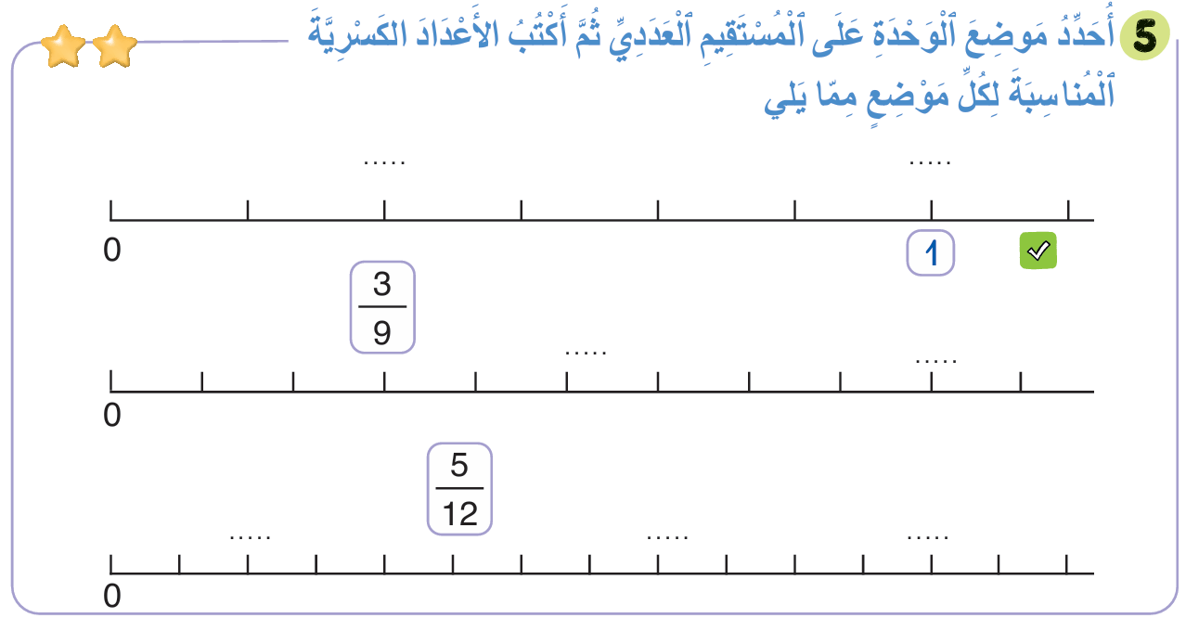
على الصفحة 43، أنجزوا النشاط رقم 5
سأمر بين الصفوف لأتحقق من إنجازاتكم وأصحح كراساتكم

Slide 53
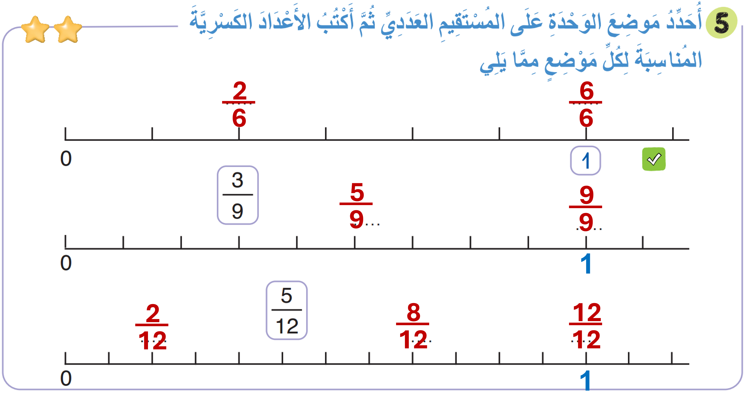
صححوا.

Slide 54
(ة)خاص بالأستاذ
اختتام الدرس
5

Slide 55
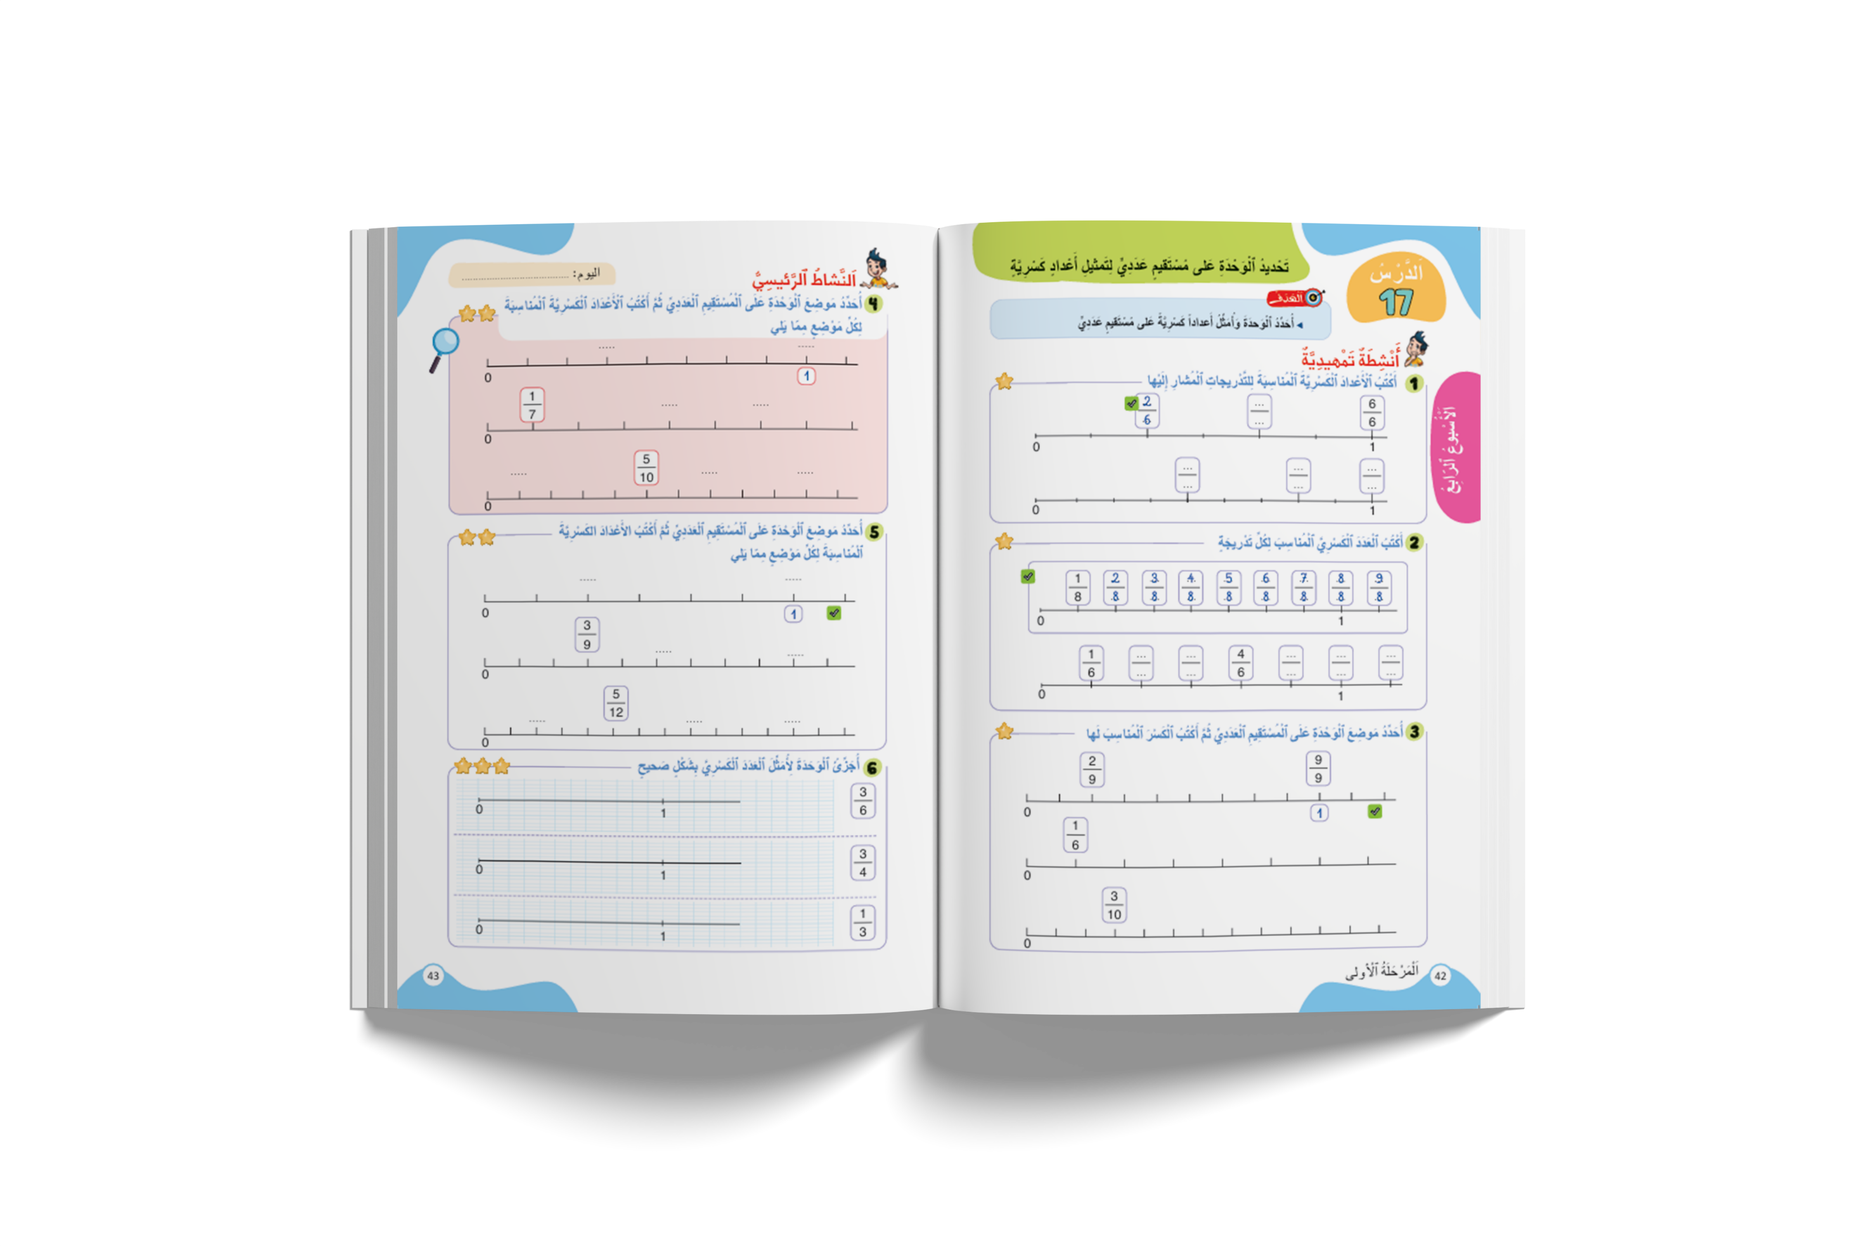
انتبهوا جيدا! في المنزل، ستنجزون كل الأنشطة المتبقية على الصفحتين: 42 و43.

Slide 56
إلى اللقاء. في الحصة القادمة، سنقوم بتصحيح التمارين المنجزة في المنزل.

Slide 57

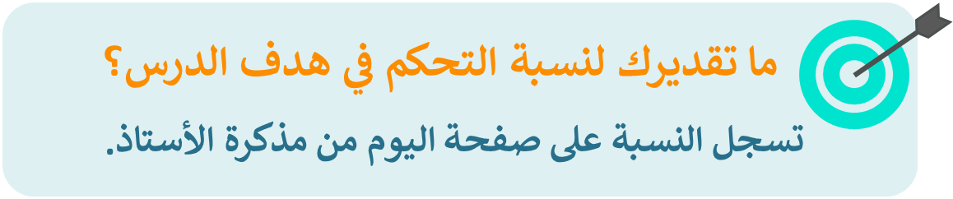
(ة)خاص بالأستاذ
(ة)خاص بالأستاذ
بناء على إنجازات المتعلمين خلال الممارسة المستقلة

